Slide 1
PEMBANGUNAN BERKELANJUTAN
LIA KUSUMANINGRUM, S.HUT., M.SC

Slide 2
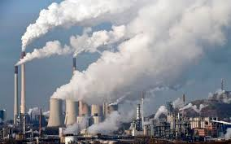
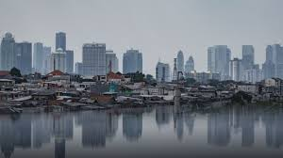
PENDAHULUAN
Peradaban modern yang kapitalistik telah mendorong manusia begitu serakah terhadap lingkungan hidup. Manusia modern terjangkiti oleh penyakit hedonisme yang tidak pernah puas dengan kebutuhan materi. Sebab yang mendasar timbulnya keserakahan terhadap lingkungan ini, karena manusia memahami bahwa sumber daya alam adalah materi yang mesti dieksploitasi untuk kepentingan pemenuhan kebutuhan materinya yang konsumtif.

Slide 3
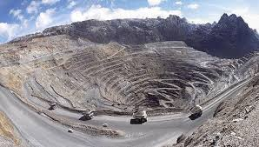
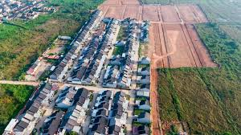
PENDAHULUAN
Robert Malthus mengatakan bahwa untuk menyeimbangkan antara pertumbuhan penduduk (kelahiran) dengan pertumbuhan pangan (produksi), mau tidak mau produktivitas pangan harus ditingkatkan. Hal ini bisa dilakukan dengan cara mengoptimalkan sumber daya alam yang dapat dikelola dalam bentuk barang dan jasa. Karena tingkat kepuasan manusia terhadap barang dan jasa bersifat tidak terbatas, maka optimalisasi pengurasan sumber daya alam dilakukan tanpa pernah memperdulikan sumber daya alam bersifat terbatas. Akibat yang timbul kemudian adalah proses degradasi lingkungan berupa kerusakan dan pencemaran lingkungan semakin menjadi-jadi dan bertambah parah.

Slide 4
DEKLARASI PEMBANGUNAN BERKELANJUTAN
Kesepakatan agenda 21 melalui deklarasi pembangunan dan lingkungan hidup di Rio de Janeiro, Brasil tahun 1992 merupakan sebuah kemenangan dari misi menyelamatan bumi yang didorong oleh semangat gerakan ekologi dalam (deep ecology). Kesepakatan ini memuat pandangan bahwa manusia adalah bagian integral dari alam kehidupan lain, yakni bagian alam bumi (biosfir), sehingga perilaku perusakan dan pencemaran pada sebagian bumi pada suatu negara dipandang sebagai perilaku yang tidak etis. Bumi dan sumber daya alam dipandang sebagai sesuatu yang memiliki hak hidup seperti manusia karena semuanya merupakan ciptaan Tuhan.

Slide 5
DEKLARASI PEMBANGUNAN BERKELANJUTAN
Upaya masyarakat internasional untuk penyelamatan lingkungan melalui KTT Bumi, yang dikenal dengan Wold Summit on Sustainable Development di Johanesburg, Afrika Selatan (2002) telah merumuskan deklarasi politik pembangunan berkelanjutan dengan agenda bahasan dokumen berisi program aksi (the programe of action) dan deklarasi politik (the political declaration) tentang pembangunan berkelanjutan yang merupakan pernyataan kelanjutan dukungan terhadap tujuan agenda 21. Agenda 21 berisi kesepakatan mengenai program pembangunan berkelanjutan, yang harus ditinjaklanjuti oleh negara-negara peserta konferensi Rio de Janeiro tahun 1992.

Slide 6
PEMBANGUNAN BERKELANJUTAN
UUPPLH No.32 tahun 2009, Pasal 1 butir ke-2
Upaya sadar dan terencana yang memadukan aspek lingkungan hidup, sosial, dan ekonomi, ke dalam strategi pembangunan untuk menjamin keutuhan lingkungan hidup serta keselamatan, kemampuan, kesejahteraan, dan mutu hidup generasi masa kini dan generasi masa depan

Slide 7
KONSEP DASAR PEMBANGUNAN BERKELANJUTAN
Pembangunan: tindakan atau proses pengembangan, pertumbuhan, kemajuan.
Pembangunan berkelanjutan: pembangunan yang memenuhi kebutuhan saat ini tanpa mengkompromikan kemampuan generasi mendatang untuk memenuhi kebutuhan mereka sendiri.
Dalam Pembangunan Berkelanjutan, keputusan kita harus mempertimbangkan dampak potensial terhadap masyarakat, lingkungan dan ekonomi, dengan tetap mengingat bahwa tindakan kita akan memiliki pengaruh signifikan terhadap masa depan.

Slide 8
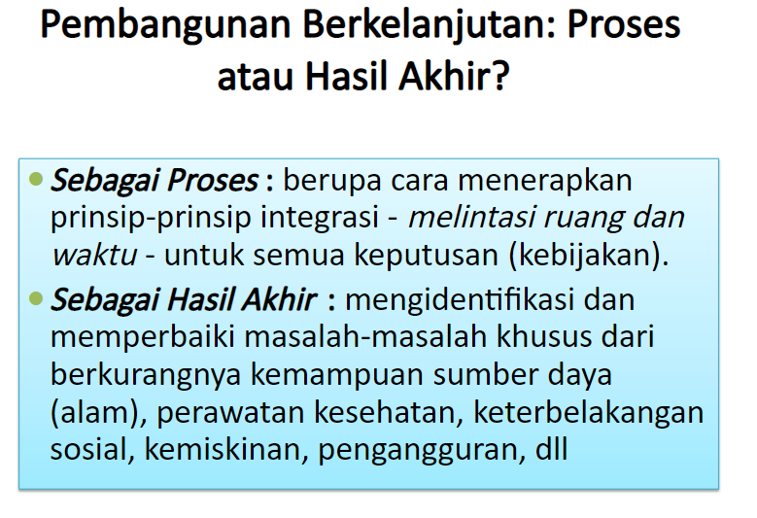

Slide 11
PRINSIP PEMBANGUNAN BERKELANJUTAN
Output:
Kelestarian fungsi LH,
Peningkatan nilai dukung ekosistem,
Pemanfaatan berkelanjutan.
Outcome:
Pembangunan berkelanjutan (peningkatan kesejahteraan masyarakat dan kelestarian tata nilai kelangsungan kehidupan)
Pemanfaatan SDA
Pengelolaan LH
Prinsip pengelolaan LH,
1. Pengendalian Kerusakan LH ➔ Green Issue:
Konservasi SDA (keanekaragaman hayati, Air, Energi, dan SDA Lainnya);
Kesesuaian peruntukan pemanfaatan/fungsi lahan ➔ Tata ruang/tataguna lahan;
Pengembangan nilai dukung ekosistem ➔ peningkatan produktivitas lahan/kawasan (nilai tambah, bentuk, dan pola pemanfaatan berkelanjutan);
2. Pengendalian pencemaran LH (Pengelolaan Limbah/Sampah) ➔ Brown Issue:
Minimalisasi limbah/sampah {➔ Teknologi bersih (hemat bahan baku/energi) dan 3R}
Pengolahan limbah/sampah {➔ Kompos, Biogas, incenerator, Landfill, dll.}

Slide 12
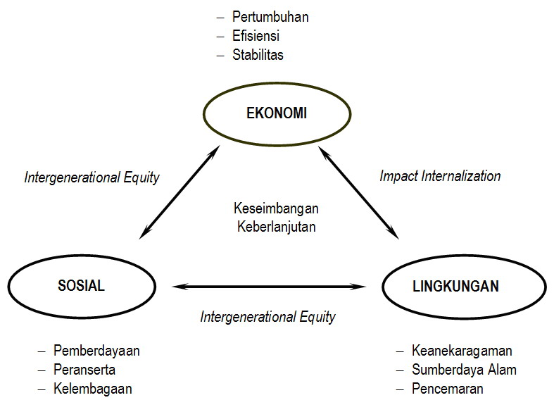
3 PILAR PEMBANGUNAN BERKELANJUTAN
(Munashinge, 1993)

Slide 13
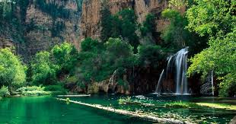
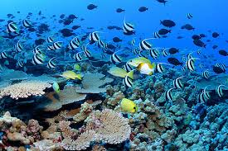
SDA dalam Pembanguan Berkelanjutan
Lingkungan alami yang terdiri atas air, tanah, flora, fauna, udara (atmosfer), serta energi surya yang dipasok oleh sinar matahari, peranannya dapat dirasakan pada kemampuan penyediaan sumber bahan mentah (sumberdaya alami) untuk proses produksi dan sebagai penampung limbah (natural asimilator). Lingkungan alami ini ada yang berkembang seperti air, mineral, dan udara yang memiliki sifat mencapai keseimbangan melalui aliran energi dan daur ulang yang kontinu dalam suatu ekosistem.

Slide 14
Lingkungan alami mempunyai peranan penting dalam perekonomian yaitu:
(a) sebagai sumber bahan mentah (renewable and nonrenewable resources)
(b) penampung dan pereduksi limbah (assimilator)
(c) sebagai penyedia jasa-jasa lingkungan (keindahan alam, pengatur iklim, pemelihara diversitas genetik/plasmanuftah, serta stabilator ekosistem).
Masih terdapat kesalahan konsep pembangunan berwawsan lingkungan, bahwa meningkatnya pengambilan sumberdaya alam seperti hutan, minyak bumi, dan gas alam, masih selalu diartikan sebagai peningkatan pendapatan tanpa memperhitungkan kehilangan sumberdaya alam samasekali. Hilangnya sumber-daya alam dan degradasi lingkungan sebagai akibat aktivitas pembangunan, sudah harus diperhitungkan pula sebagai hilangnya kekayaan dan perlu dikurangi dari Produk Domestik Bruto agar diperoleh indikator pembangunan yang lebih tepat.

Slide 15
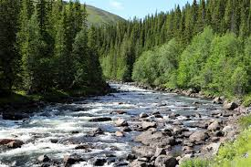
SISTEM ALAM
Sistem Alam Sistem alam mensyaratkan adanya:
Harmony
Diversity
Interdependency
SustainabilitySistem Alam

Slide 16
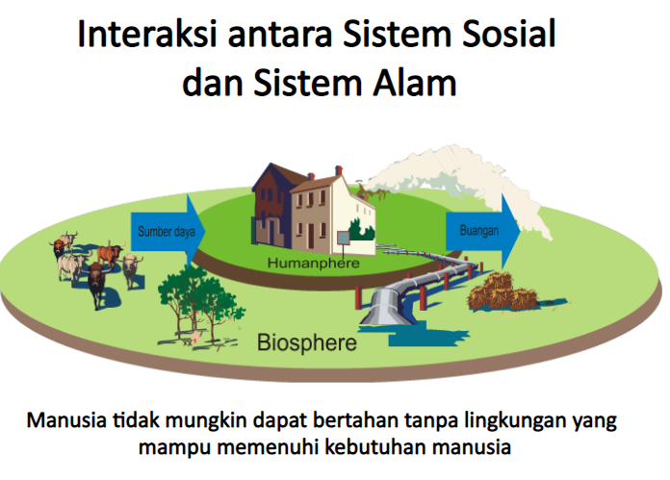

Slide 17
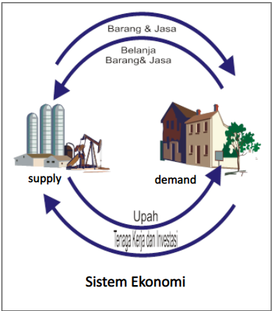
SISTEM EKONOMI
Ekonomi mempelajari perilaku manusia dalam mengalokasikan sumber-sumber yang langka untuk memenuhi keinginannya (‘want’).
Terjadi interaksi antara Permintaan (Demand) dan Penawaran (Supply) dan harga menjadi indikator keseimbangan antara S vs D.
Konsepnya adalah: Aliran (flow) dan tidak mengindahkan stock.

Slide 18
HUBUNGAN SISTEM EKONOMI & ALAM
Sebagai Bahan Baku
Limbah

Slide 19
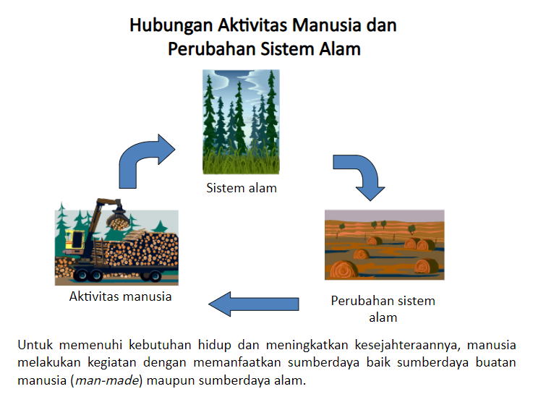

Slide 20
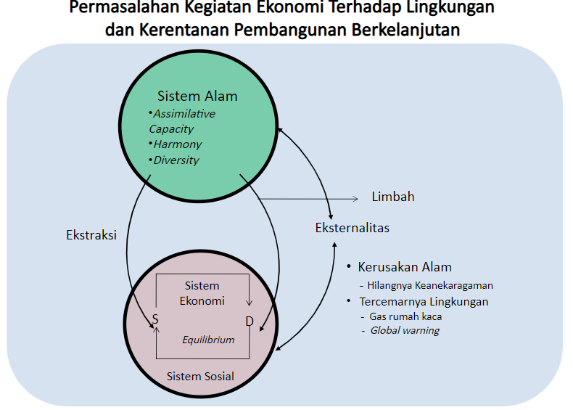

Slide 23
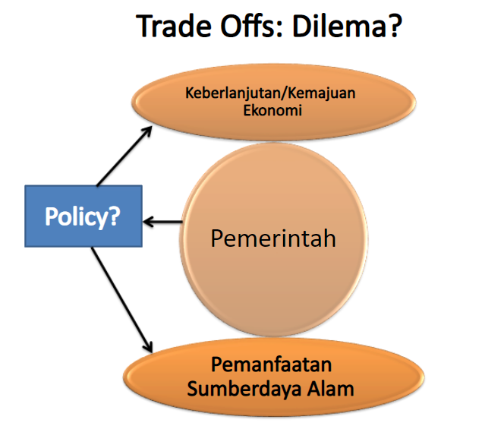
Kebijakan Pembangunan Berkelanjutan

Slide 24
Para pakar ekonomi lingkungan mencoba untuk memasukkan dimensi lingkungan dalam berbagai keputusan ekonomi. Umumnya barang-barang sumber daya dan lingkungan dianggap tersedia dengan bebas sehingga tidak perlu diberikan harganya. Keadaan ini telah berlangsung lama dan sebagai akibatnya telah terjadi penggunaan yang berlebihan (overused), sehingga berakibat pada memburuknya situasi lingkungan seperti yang kita alami sekarang ini. Untuk memasukkan dimensi lingkungan ke dalam berbagai kebijakan ekonomi, pemberian harga atau nilai moneter terhadap berbagai produk dan jasa lingkungan sangat diperlukan

Slide 25
Kebijakan Pembangunan Berkelanjutan
Dengan memasukkan biaya-biaya kegiatan industri yang bersifat eksternal (external cost) khususnya untuk barang sumberdaya alam dan lingkungan yang tidak dapat dipasarkan, maka kegiatan usaha di sektor industri akan berusaha melindungi lingkungan.
Hal yang paling utama dilaksanakan dalam kaitan dengan aspek perlindungan lingkungan ini adalah “perlu adanya hak penguasaan” (property right) yang jelas baik untuk pihak swasta maupun pemerintah. Sifat penguasaan ini tidak harus berupa “pemilikan secara fisik” tetapi dapat berupa “pemilikan fungsi dan jasa” sumberdaya alam.

Slide 26
Kebijakan Pembangunan Berkelanjutan
Bahwa apabila sumberdaya alam itu telah diketahui hak penguasaannya dan dampak pelestarian fungsi sumberdaya alam dan jasa-jasa lingkungan, maka kegiatan ekonomi tidak lagi merupakan musuh dari ekologi atau lingkungan tetapi justru akan melindungi lingkungan serta harus diberi penghargaan. Kondisi lingkungan yang baik akan meningkatkan kemampuan produksi perekonomian, yang pada gilirannya mampu mendatangkan kemampuan (uang) untuk menjaga lingkungan serta memperbaiki taraf hidup dan kesejahteraan masyarakat. Sehingga kelestarian lingkungan mutlak diperlukan untuk pertumbuhan ekonomi, selanjutnya pertumbuhan ekonomi diperlukan untuk peningkatan kelestarian lingkungan.

Slide 27
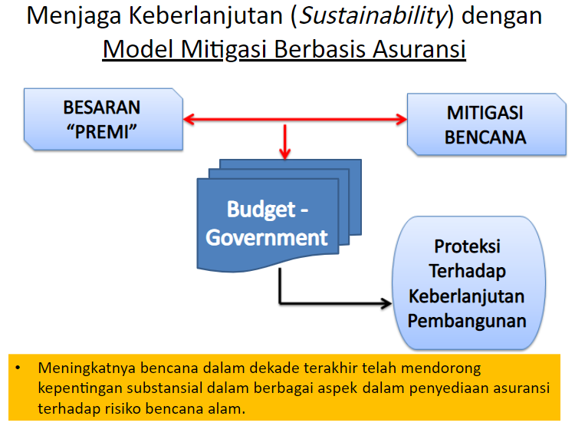

Slide 28
Keberlanjutan Pembangunan Ekonomi dan Pelestarian Lingkungan (Ekologi)
Kondisi lingkungan yang rusak sebenarnya juga merupakan beban yang tidak ringan bagi pembangunan. Perbaikan lingkungan yang rusak akan merupakan beban yang berat dan membutuhkan biaya yang tidak sedikit yang harus dipikul oleh negara yang bersangkutan. Oleh karena itu, dapat dikatakan bahwa dengan memelihara lingkungan yang baik, mau tidak mau biaya pembangunan akan menjadi lebih ringan dan dengan sendirinya dana yang telah dipupuk akan dapat diinvestasikan lebih jauh lagi. Hal ini jelas membutuhkan kebijakan pemerintah yang tepat.

Slide 29
TERIMAKASIH ☺

